Slide 1
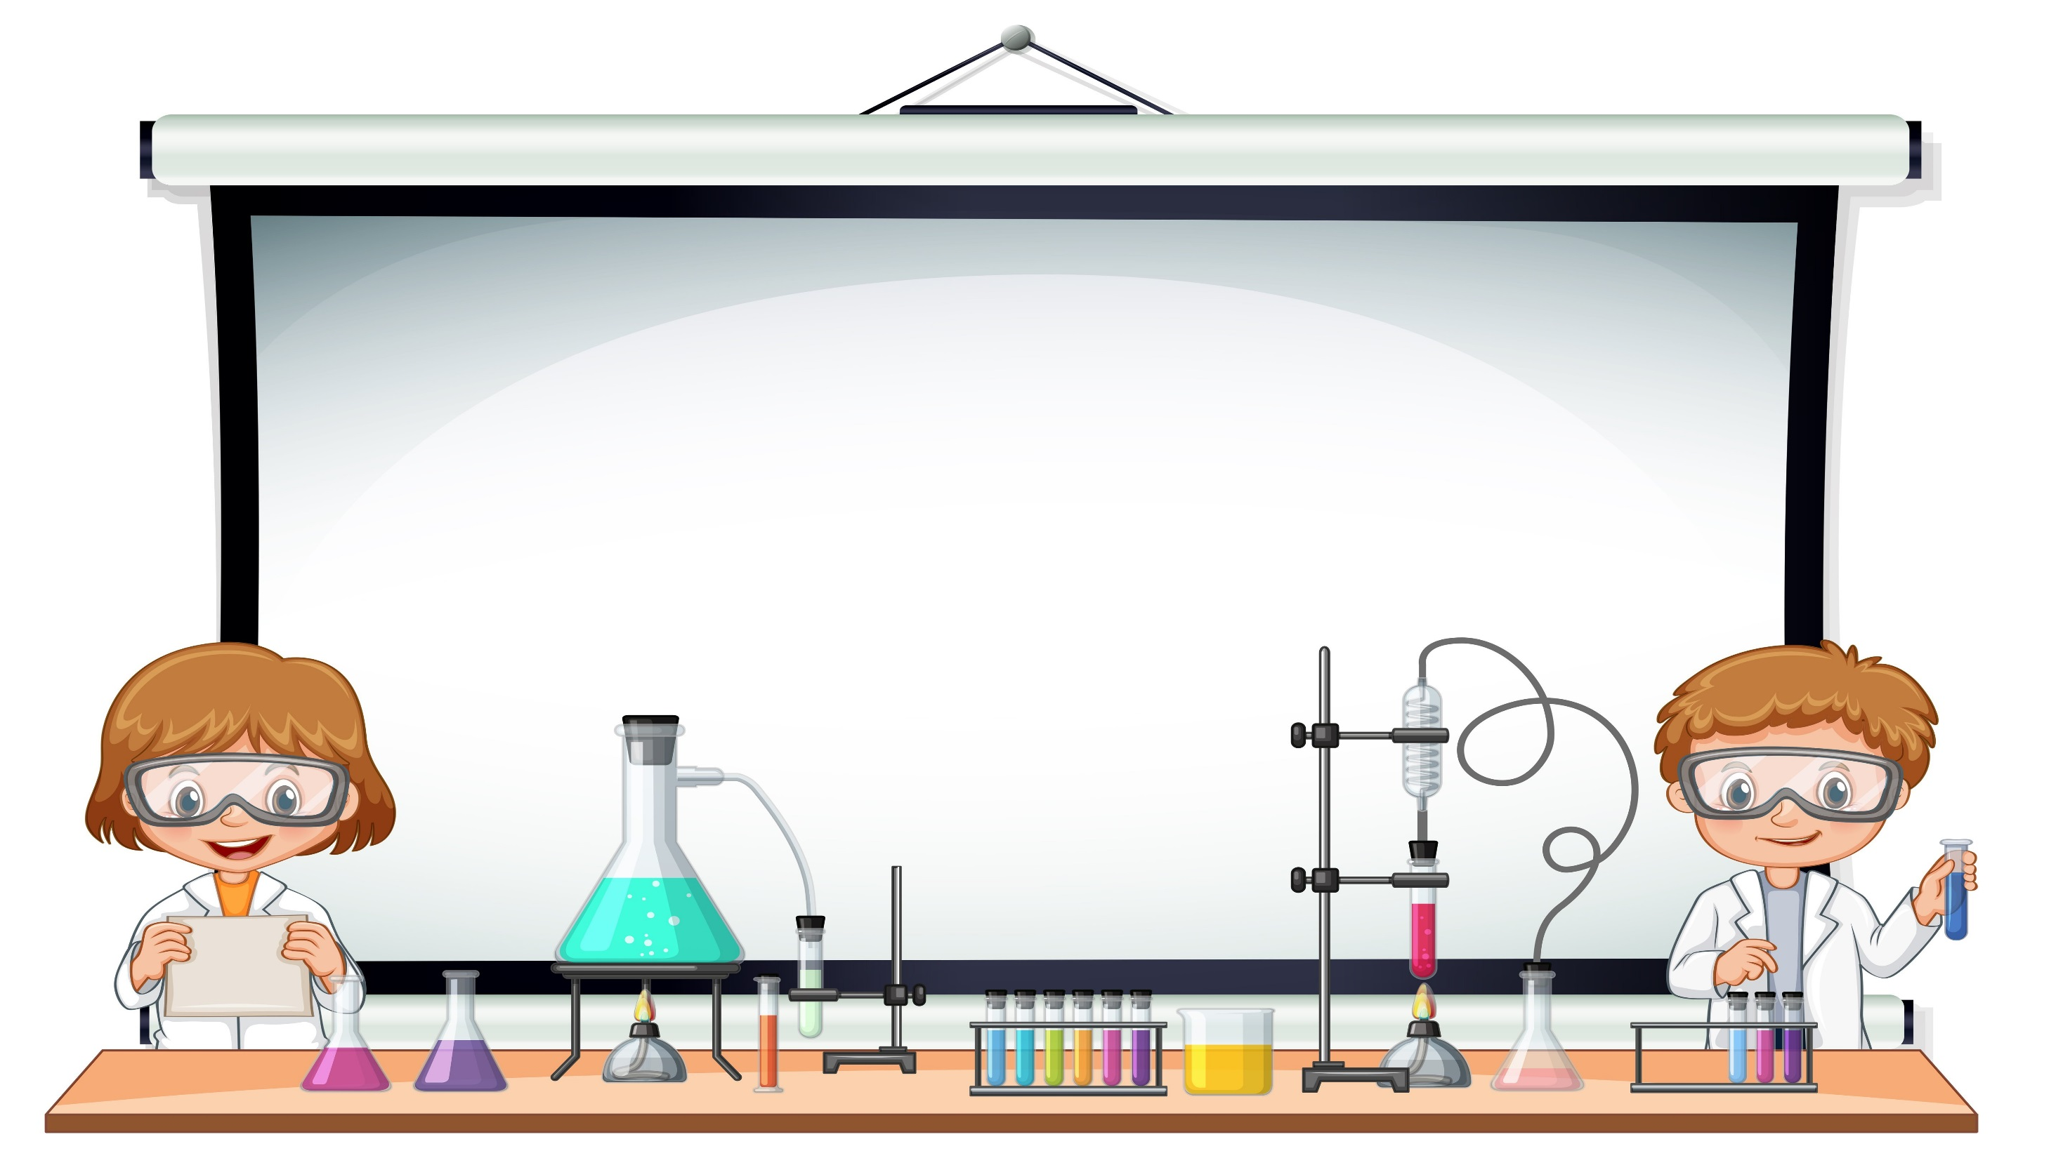
«НЕИЗВЕДАННОЕ РЯДОМ!»

Slide 2
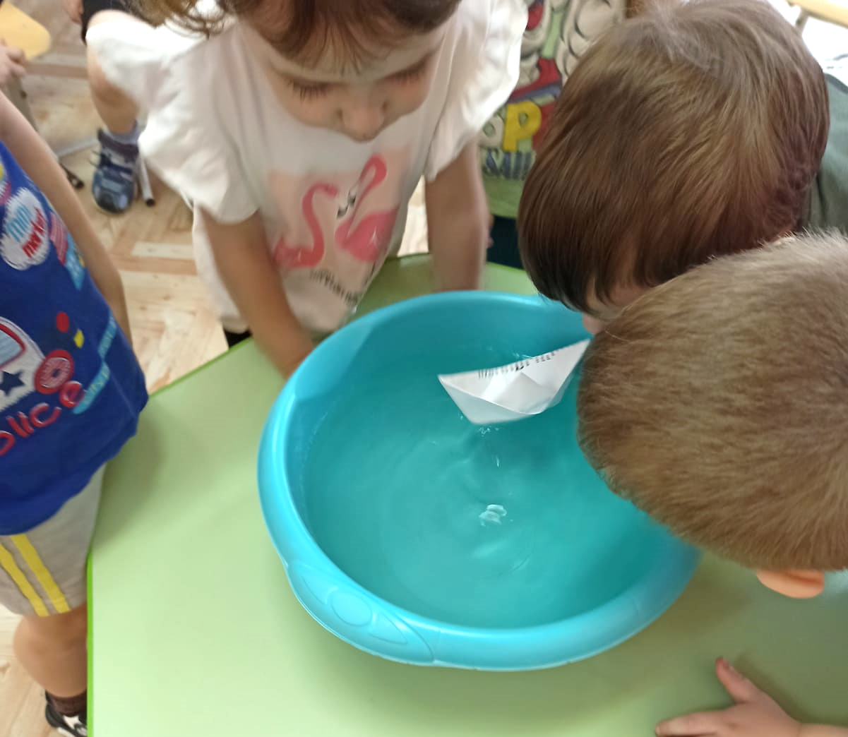
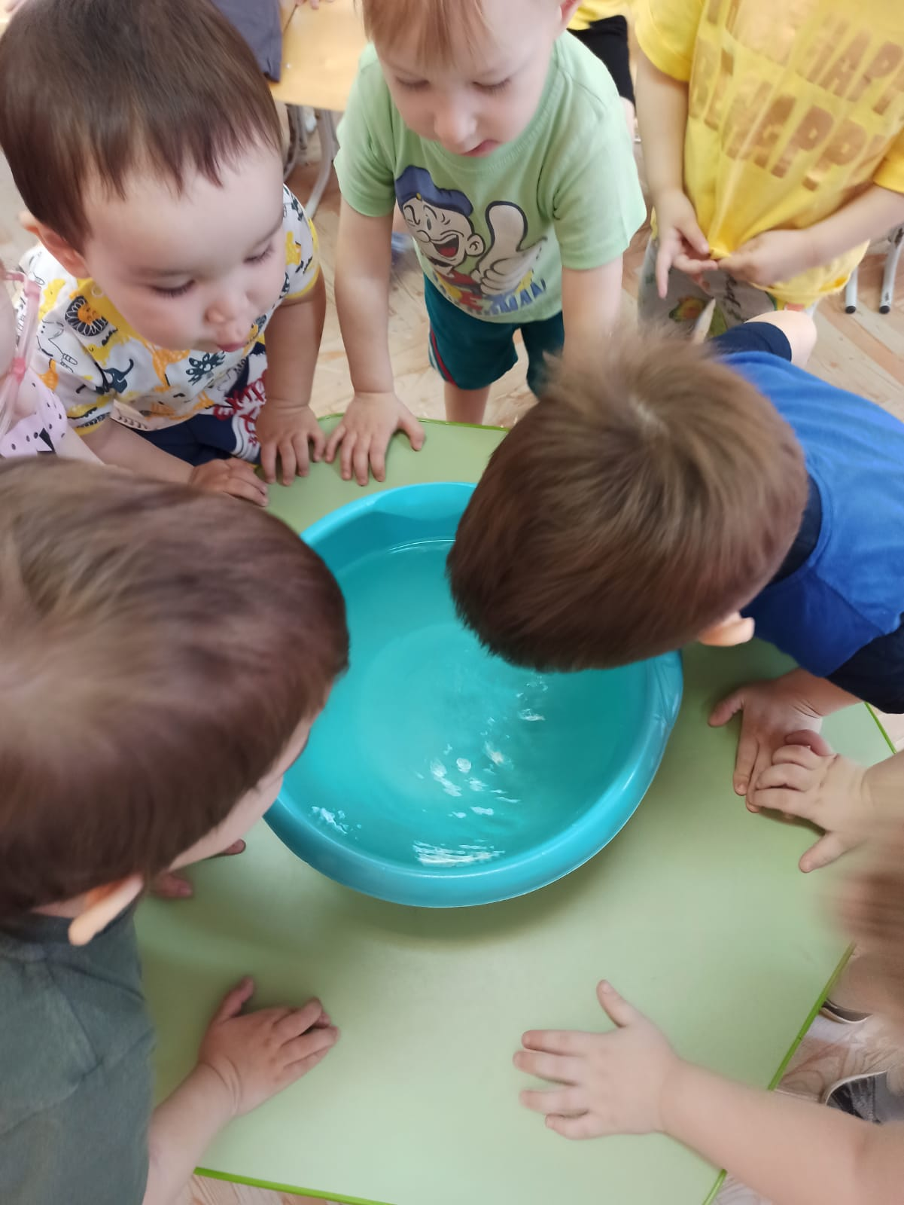
Группа № 1 (с 2 до 3 лет)
Эксперименты «Ветер по морю гуляет»
В ходе эксперимента дети познакомились еще с одним свойством воздуха-движение. Движение воздуха – это ветер и научились различать его силу. Ребята запускали кораблик в емкость с водой и с помощью носового дыхания двигали кораблик по воде.

Slide 3
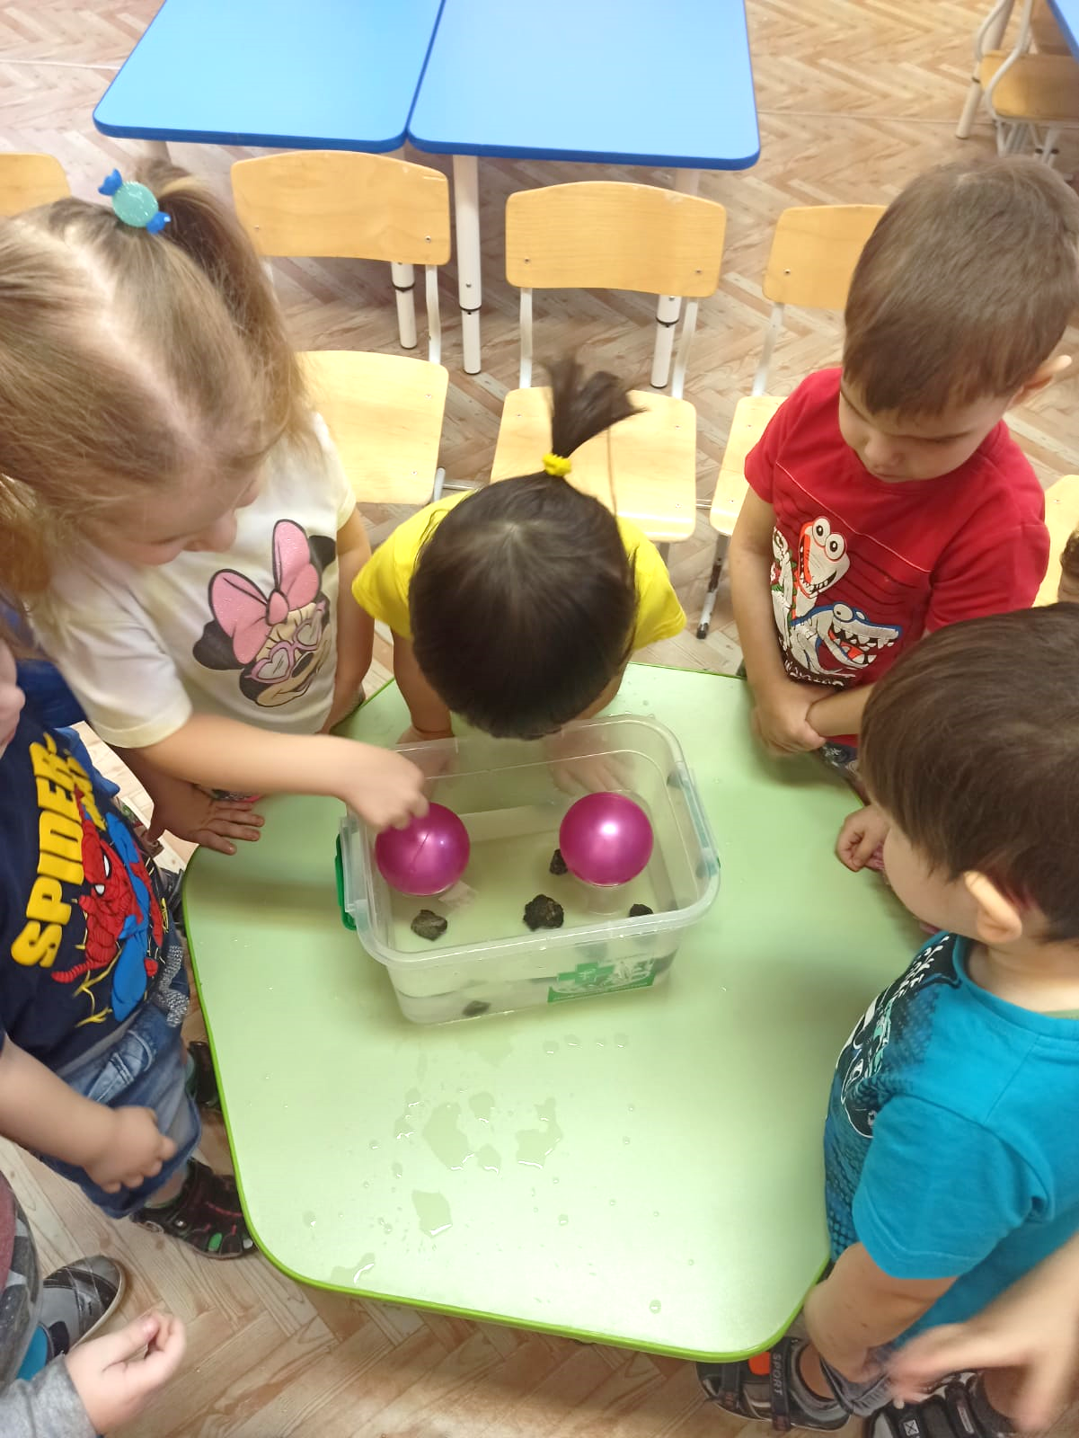
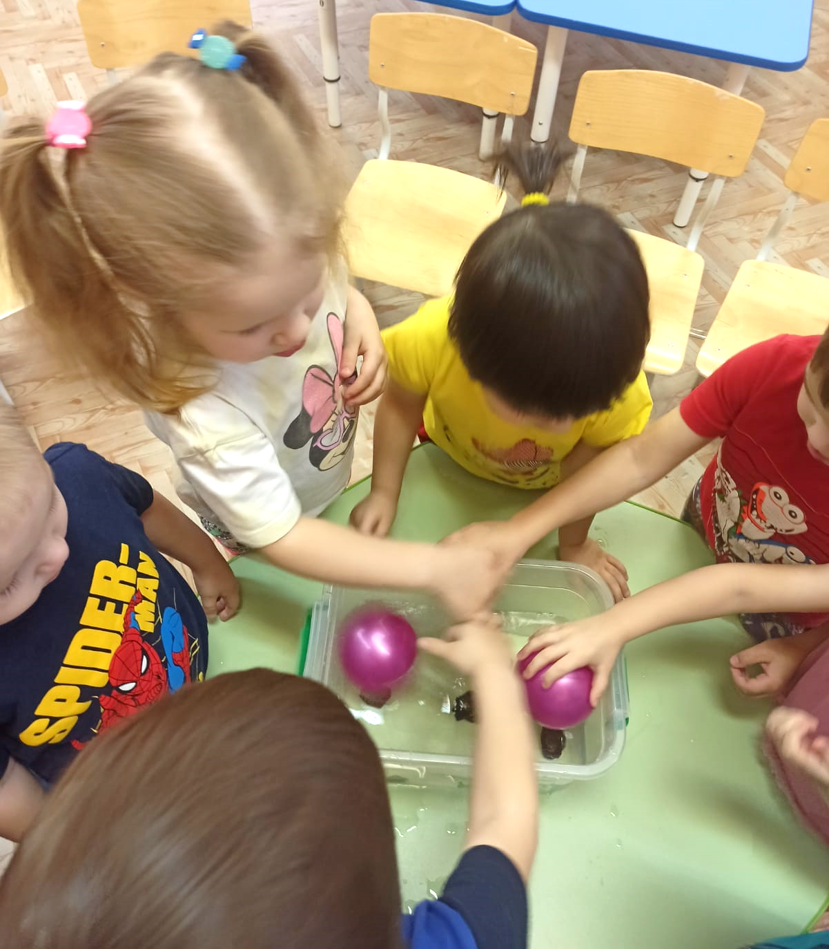
Группа № 1 (с 2 до 3 лет)
Эксперименты «Тонет – не тонет»
В процессе эксперимента дети узнали о свойствах предмета таких как: камень, пластмасса, резина. Ребятам было интересно узнать, что одни предметы легкие и могут держаться на воде, а другие тяжелые и тонут.

Slide 4
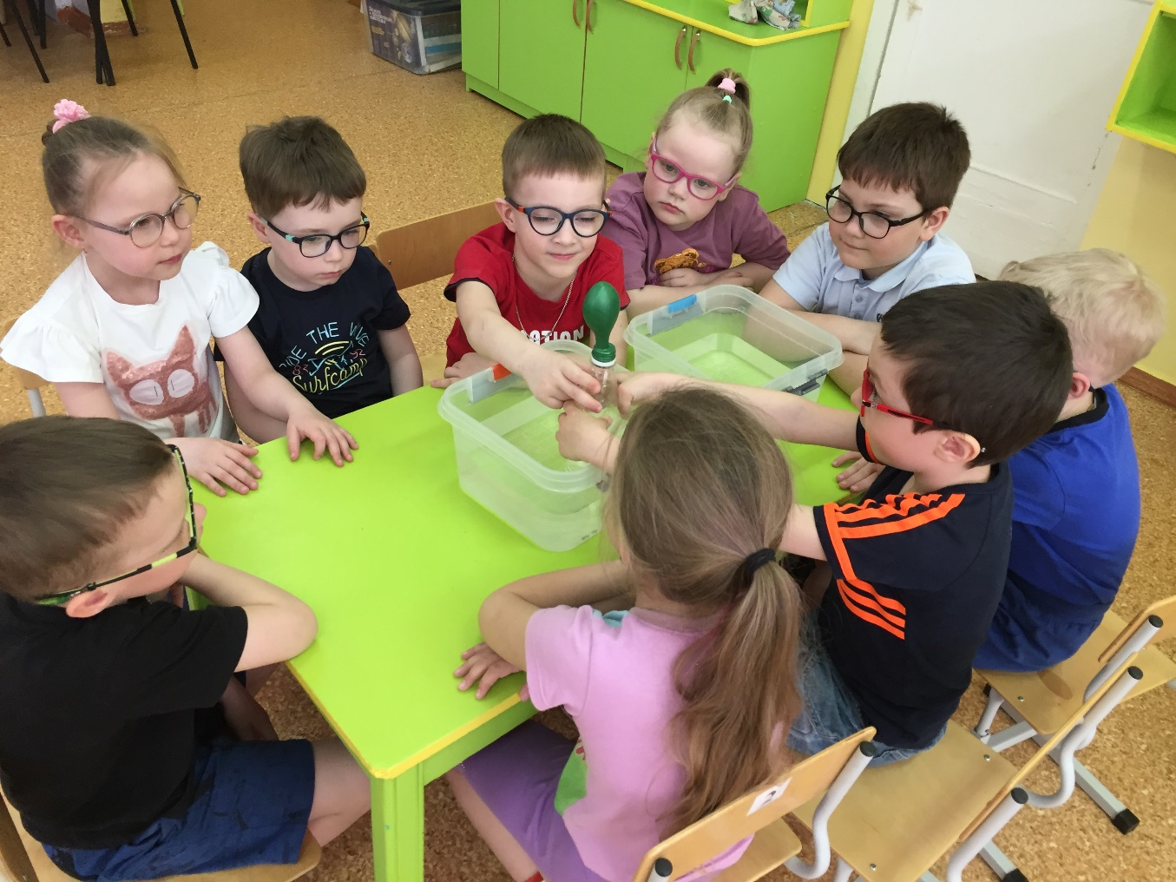
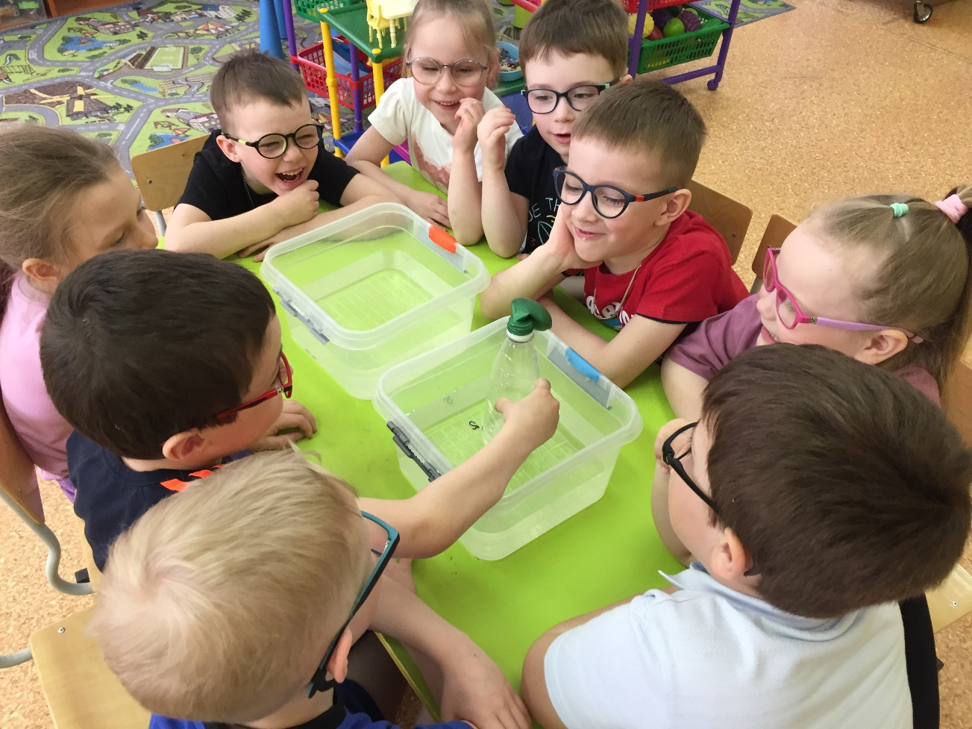
Группа № 2 (с 5 до 6 лет)
Опыт «Расширение воздуха»
В ходе эксперимента дети узнали, что воздух при нагревании расширяется, а при охлаждении сужается

Slide 5
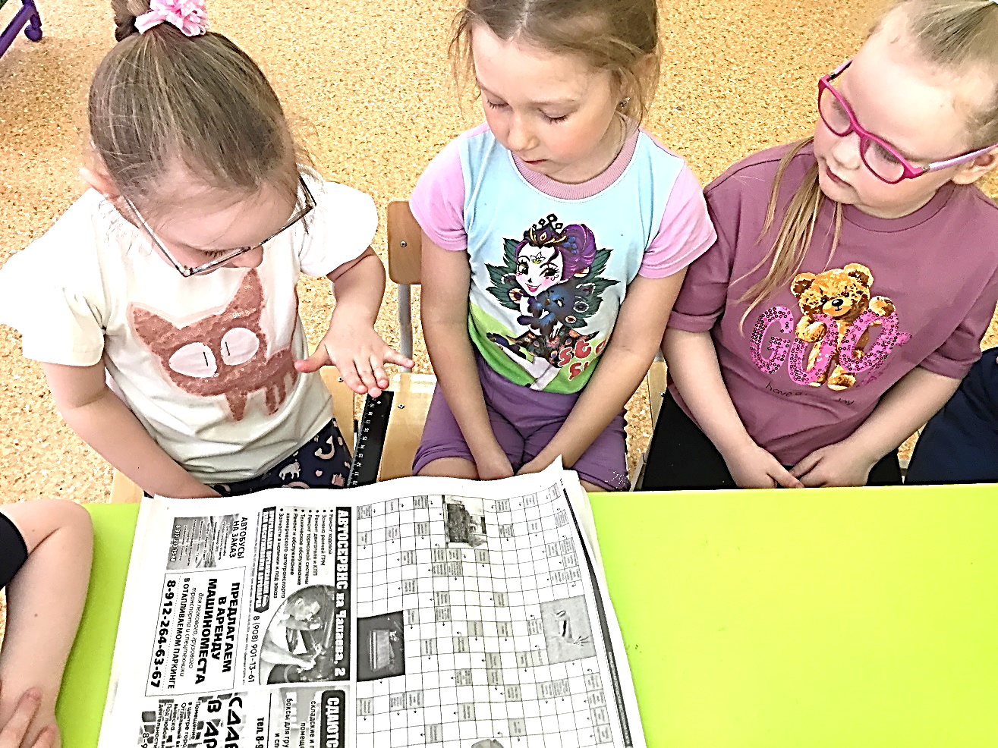
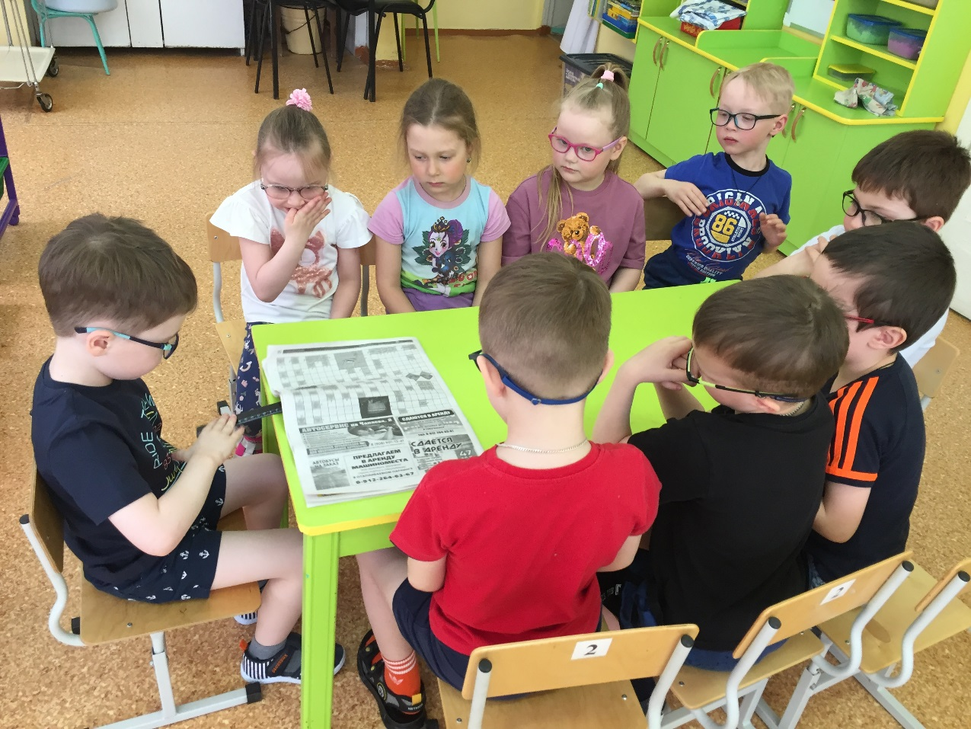
Группа № 2 (с 5 до 6 лет)
Опыт
«Тяжёлая газета или давление воздуха»
В ходе эксперимента дети узнали, что сверху на газету давит воздух и мешает линейке упасть.

Slide 6
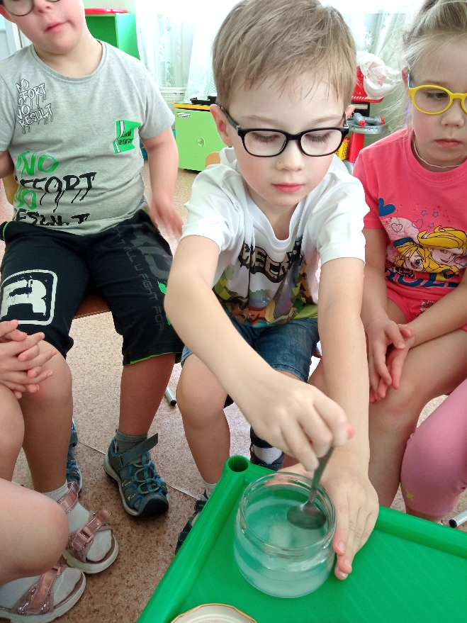
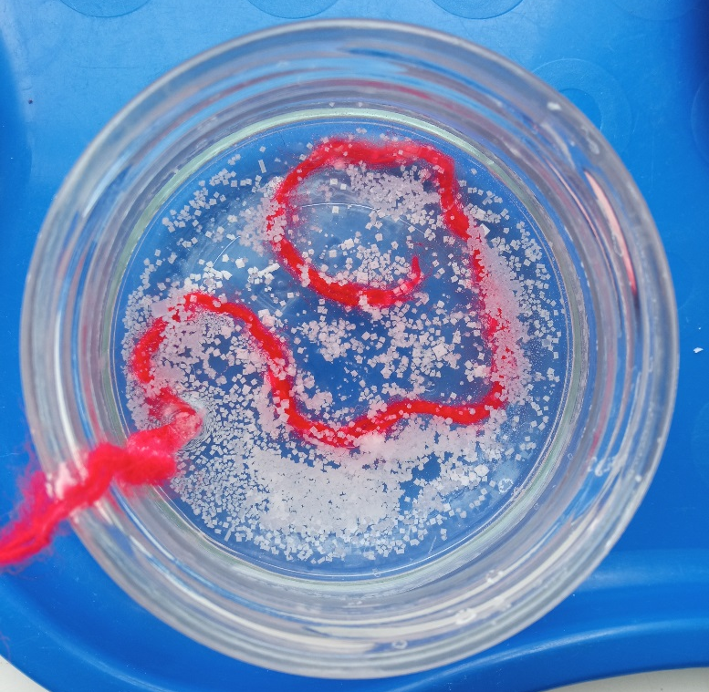
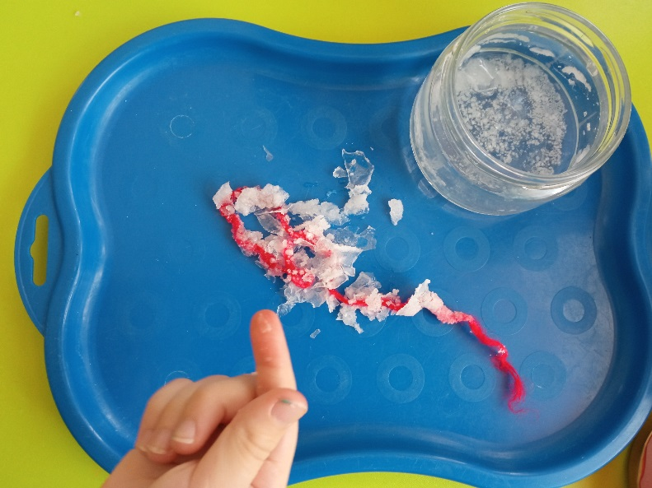
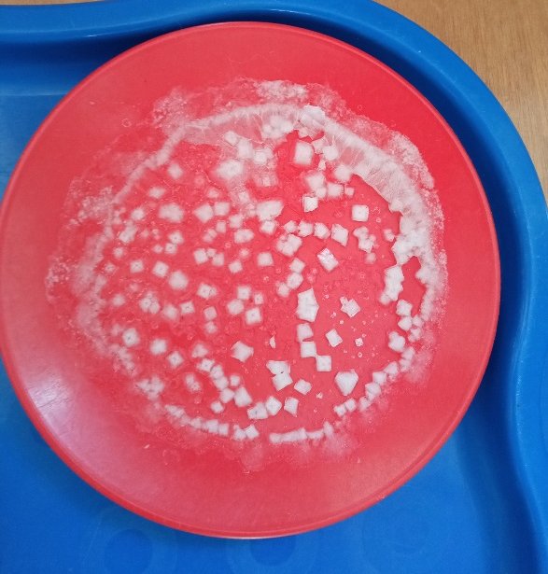
Группа № 3 (с 6 до 7 лет)
Опыт
«Выращиваем кристаллы»
Взяли 2 баночки и налили в них разное количество соленой воды.
В первую баночку опустили кусочек шерстяной нитки.
Во вторую баночку добавили соли и опустили такую же ниточку, как и в первую баночку.
Через несколько дней заметили:
1 баночка – вода испарилась, остались кристаллы соли.
2 баночка – нитка стала мокрой и слегка покрылась белым налётом, ещё через несколько дней вода полностью испарилась.

Slide 7
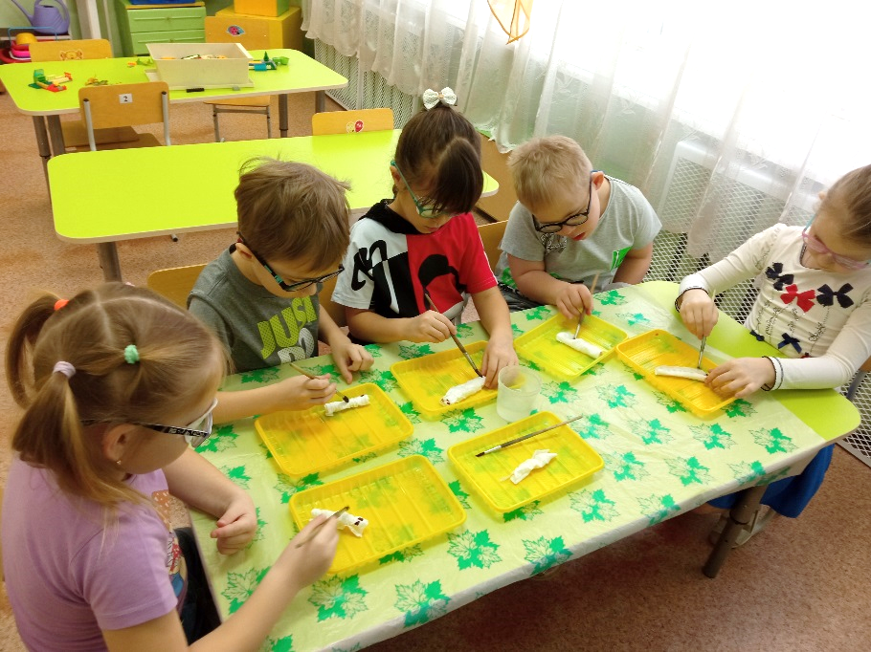
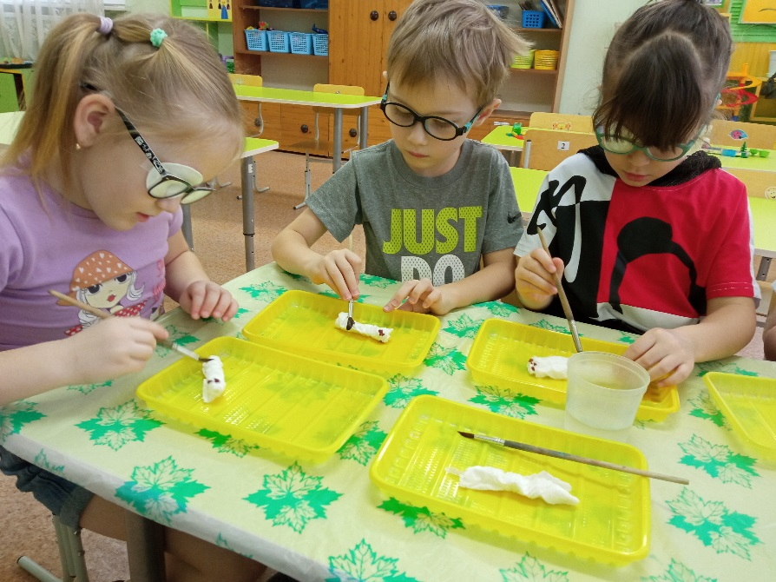
Группа № 3 (с 6 до 7 лет)
Опыт «Веселые червячки»
Сделали червячков своими руками. нужно взять квадратики туалетной бумаги нарисовали глаза фломастерами намотать на карандаш, после этого сжать в гармошку. снять с карандаша и бросить в воду, червячок начинает двигаться и расти.

Slide 8
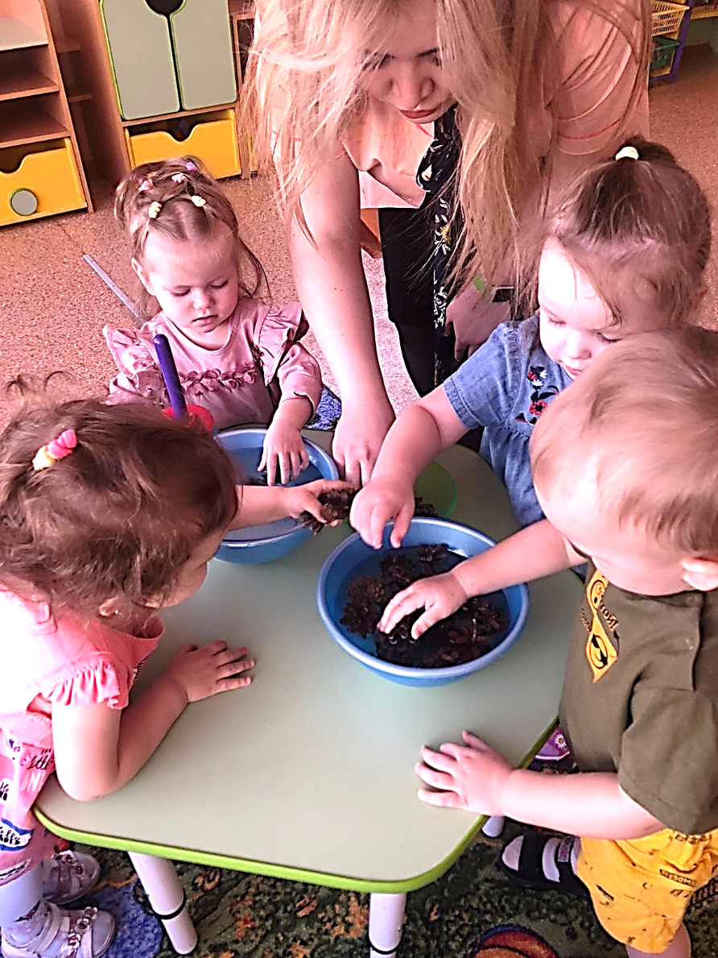
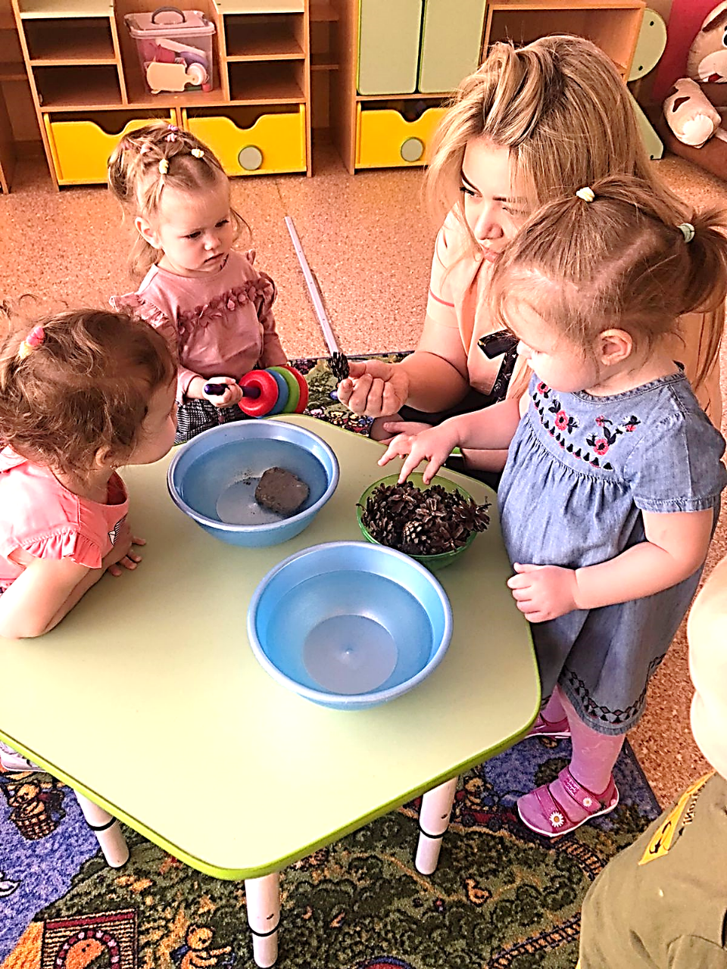
Группа № 4 (с 1,5 до 2 лет)
Эксперименты «Тонет – не тонет»
В ходе эксперимента дети узнали, что тонут тяжёлые предметы, лёгкие плавают на поверхности, и сами активно принимали участие.

Slide 9
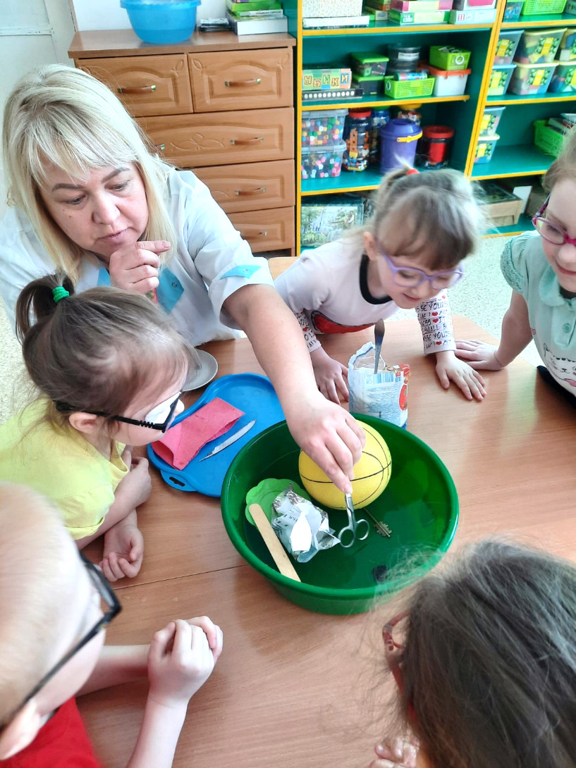
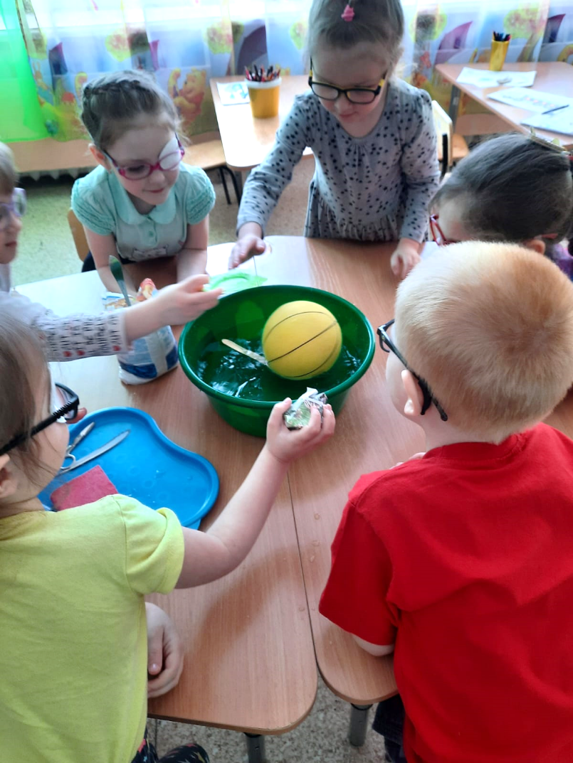
Группа № 6 (с 5 до 6 лет)
Эксперименты
«Тонет – не тонет»
Каждый ребенок опытным путем проверил, утонет предмет или будет плавать на поверхности воды. Дети пришли к выводам: у воды есть свойство погружать на дно и выталкивать на поверхность различные по качеству предметы); легкие предметы вода держит, а тяжелые тонут.

Slide 10
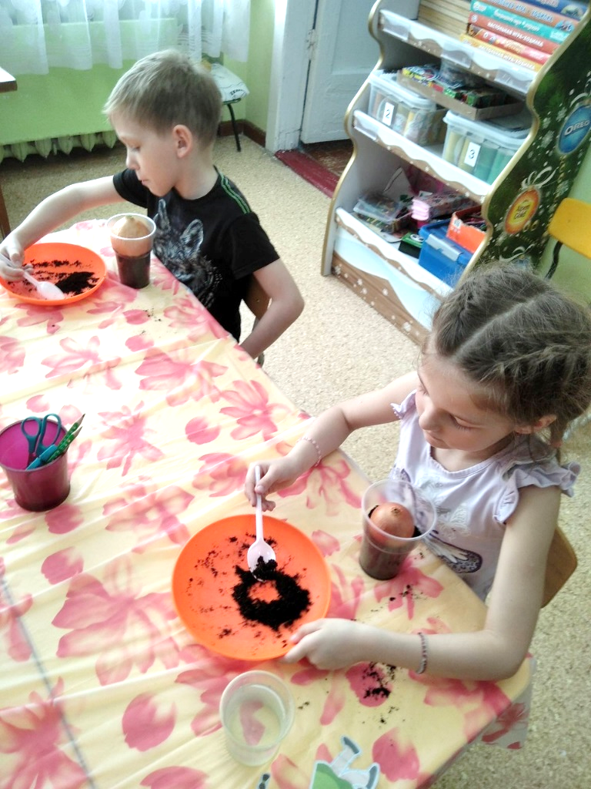
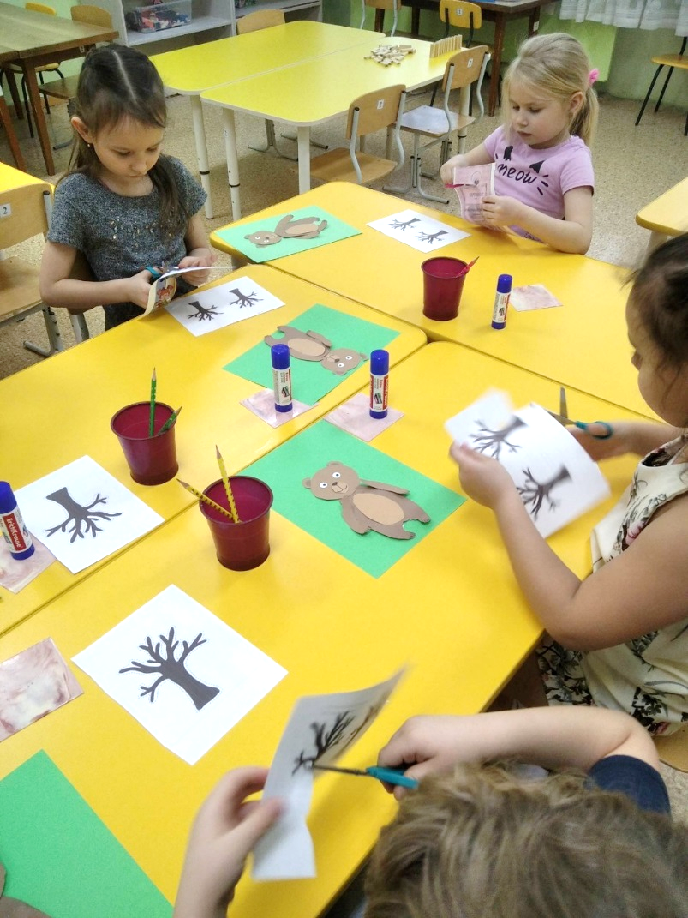
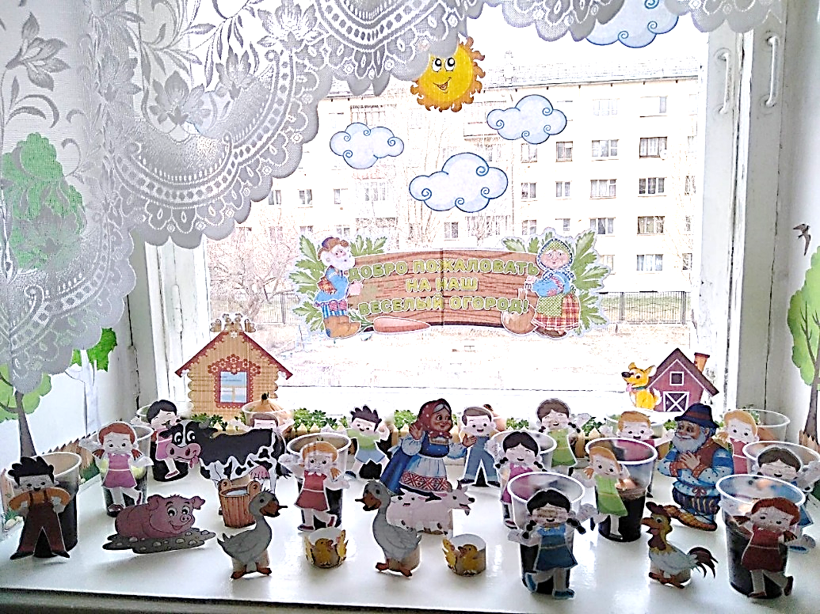
Эксперименты
«Выращивание лука»
Опытным путем доказали, что для того чтобы вырастить лук, ему необходим: свет и вода, но не всегда земля.
Группа № 7 (с 6 до 7 лет)

Slide 11
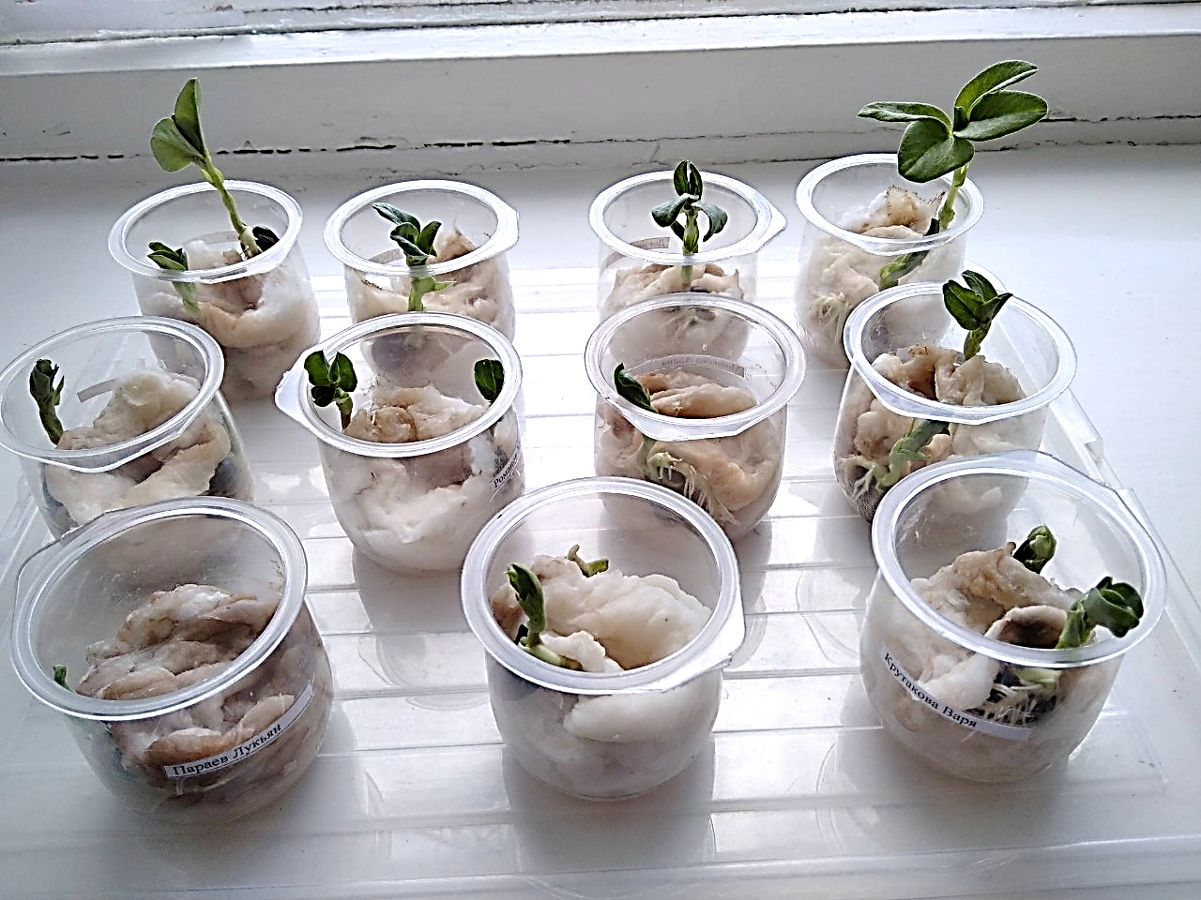
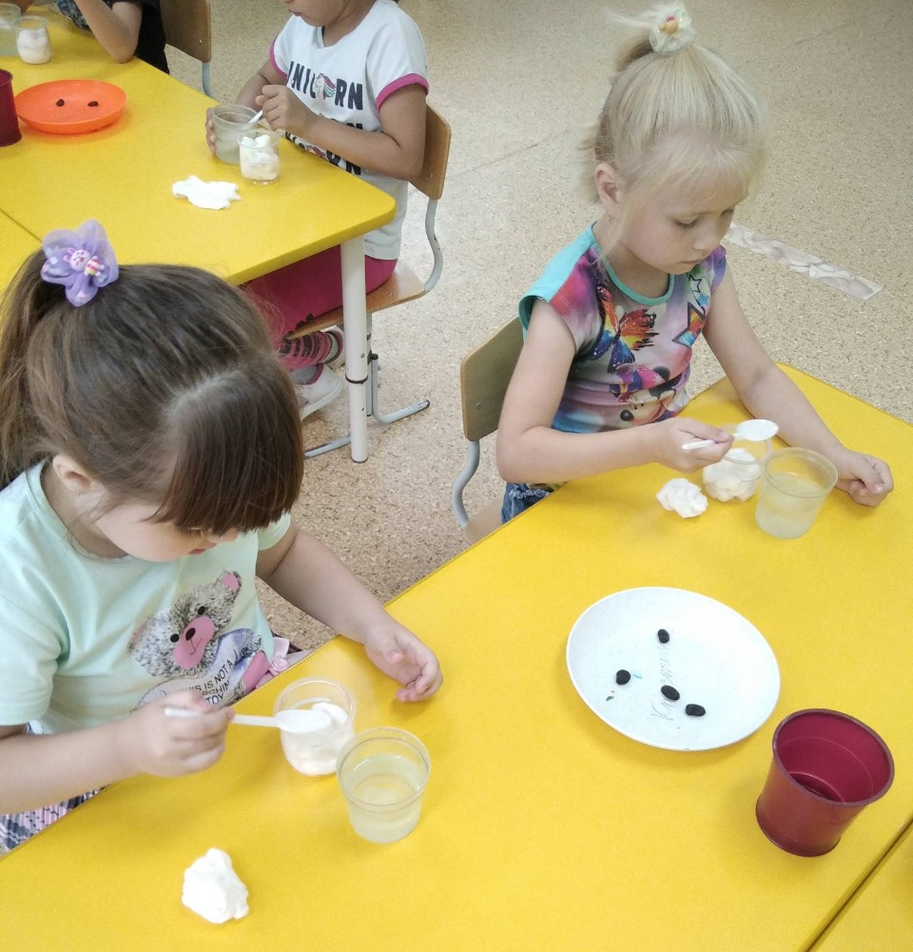
Группа № 7 (с 6 до 7 лет)
Эксперименты «Бобовое зернышко»
Дать знания детям о том, из чего можно вырастить растение. Посадив в прозрачный стакан в вату боб, и намочив водой, наблюдали за тем, как появились: корешки, росток, первые листочки. Выяснили какие условия необходимы для роста.

Slide 12
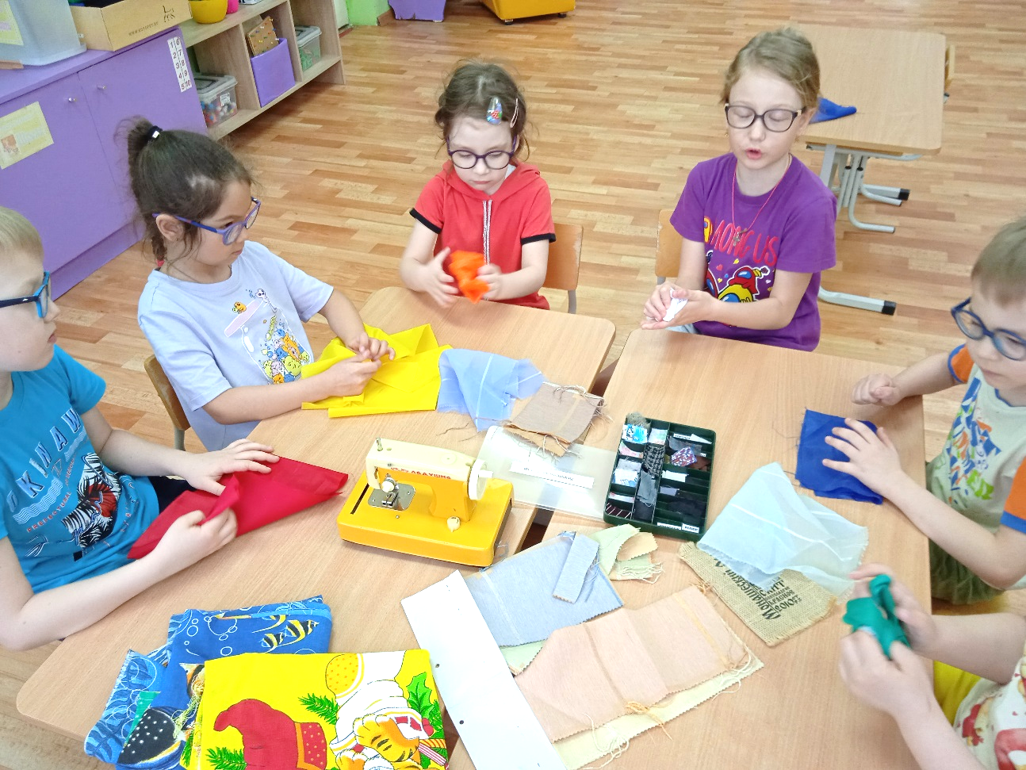
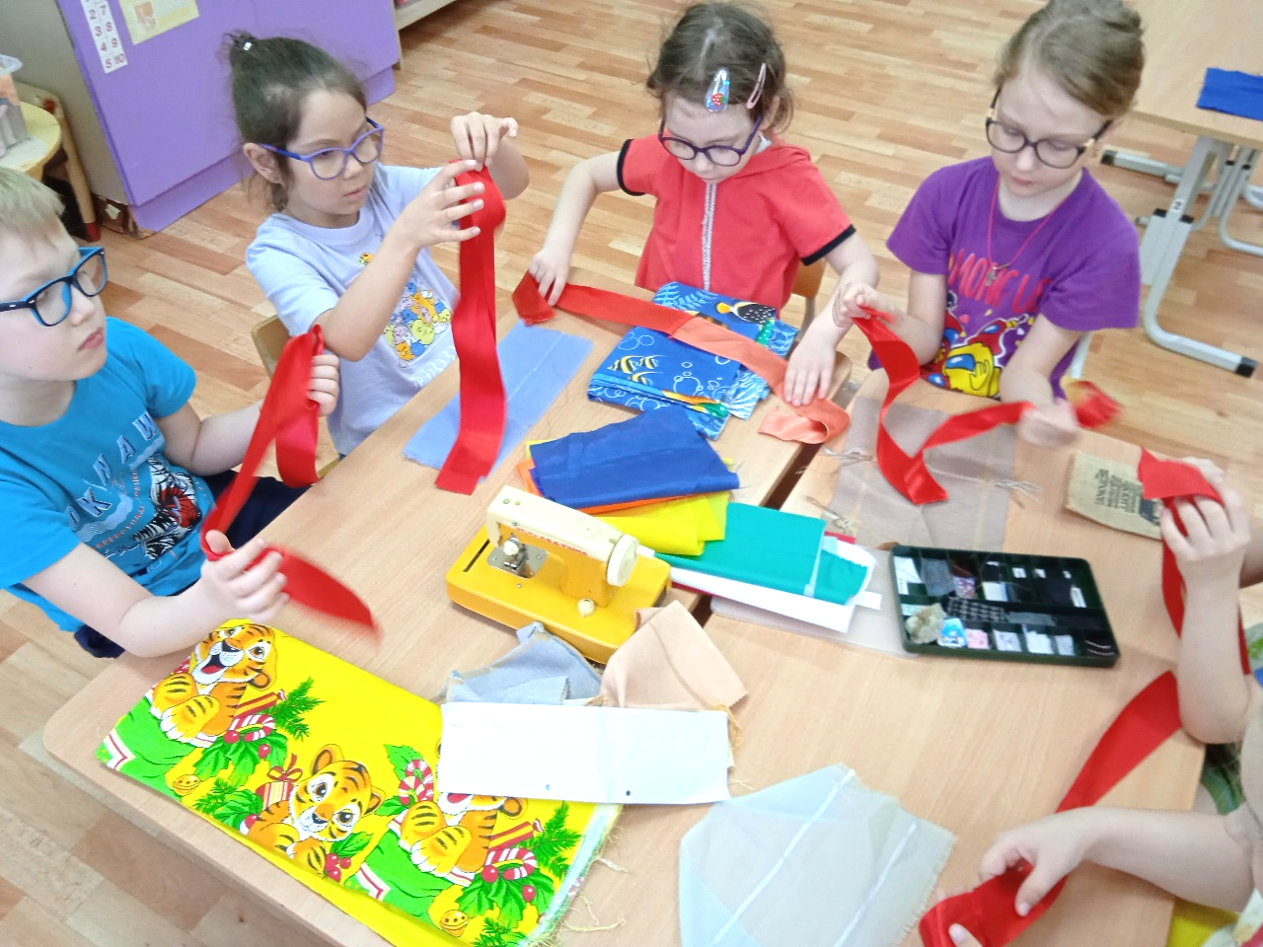
Группа № 8 (с 6 до 7 лет)
Опыт «Виды тканей»
Экспериментирование помогло детям узнать различные виды тканей, сравнить их качества и свойства (мнется, рвется, режется, намокает, горит); понять, что свойства материала обозначает способ его употребления. Определили алгоритм проведения сравнительного анализа разных видов ткани: смять - попытаться разорвать пополам - «опустить в емкость с водой и определить скорость намокания » сделать общий вывод о сходстве и различии свойств.

